Slide 1
MỘT SỐ GIẢI PHÁP ĐỔI MỚI DẠY HỌC MĨ THUẬT THEO HƯỚNG PHÁT TRIỂN NĂNG LỰC HỌC SINH
Trần Thị Hồng Ân – Phạm Thùy Liêm
Ninh Thuận, ngày 17 tháng 6 năm 2017

Slide 2
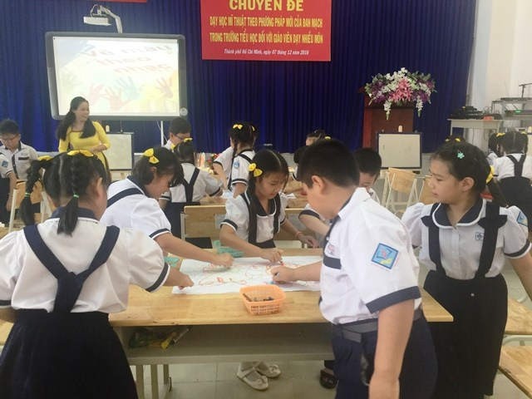
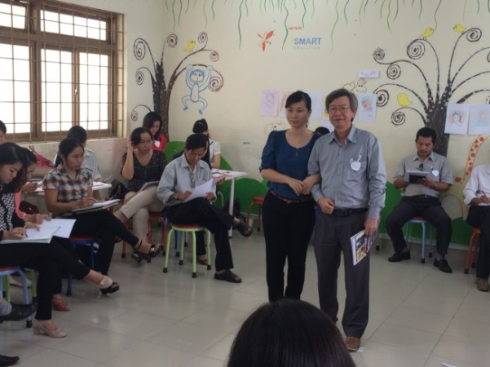
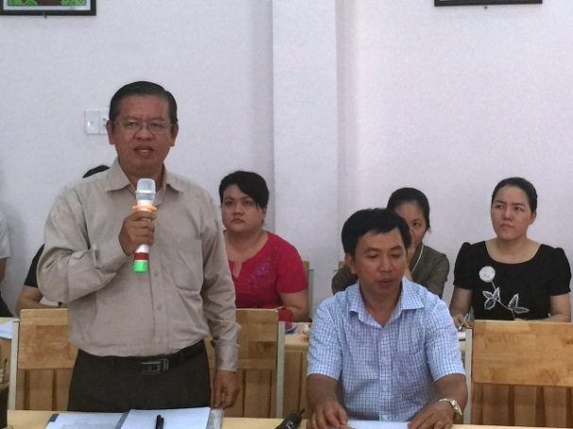
ĐẶT VẤN ĐỀ
Notes:
Như chúng ta đã biết, mục tiêu của Giáo dục tiểu học là giúp học sinh hình thành cơ sở ban đầu cho sự phát triển đúng đắn và lâu dài về đạo đức, trí tuệ, thể chất, thẩm mỹ và các kỹ năng cơ bản, phát triển năng lực cá nhân tính năng động và sáng tạo. Điều đó cho thấy, giáo dục thẩm mỹ có vai trò khá quan trọng trong quá trình giáo dục học sinh tiểu học; hay nói cách khác nếu học sinh được giáo dục về thẩm mĩ với phương pháp phù hợp thì các em sẽ biết cảm nhận được cái đẹp và biết hướng đến chân thiện mỹ trong cuộc sống.

Slide 3
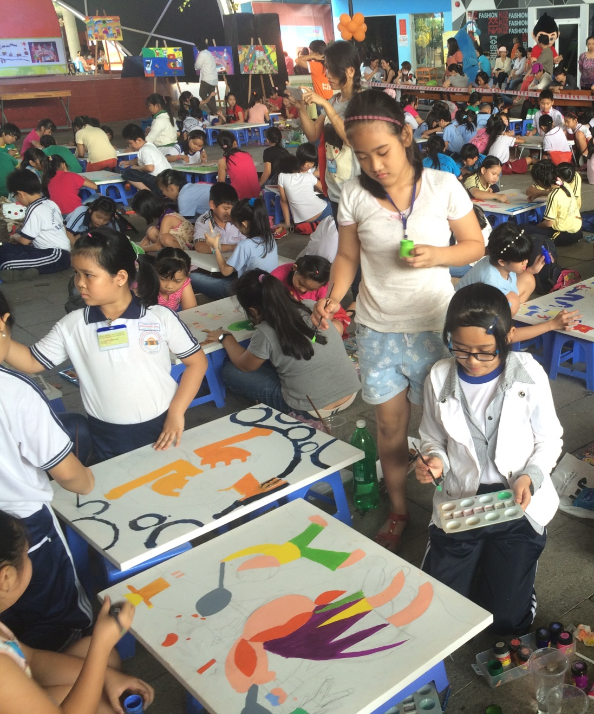
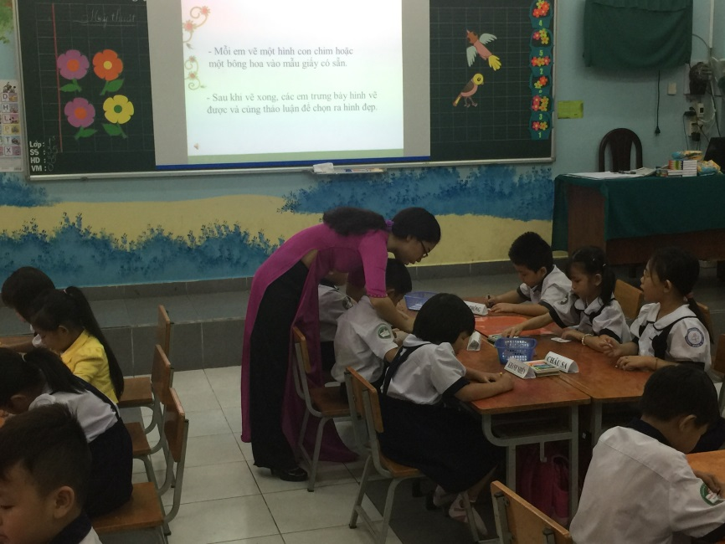
Notes:
Môn học Mĩ thuật là một trong những môn học góp phần giáo dục thẩm mỹ cho học sinh một cách tốt nhất, hiệu quả nhất vì các em được phát triển sự sáng tạo và khả năng biểu đạt. Có thể nói, dạy học Mĩ thuật trong nhà trường không nhằm đào tạo các em trở thành hoạ sĩ mà thông qua các hoạt động tạo hình để khơi gợi và phát huy khiếu thẩm mỹ vốn có ở học sinh, gây hứng thú cho học sinh trước cái đẹp tiến tới hình thành thị hiếu thẩm mỹ của chính bản thân các em trong cuộc sống hằng ngày.

Slide 4
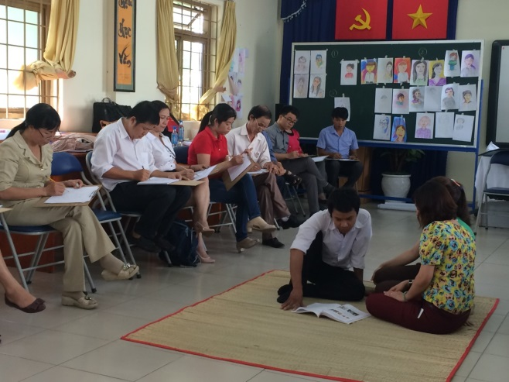
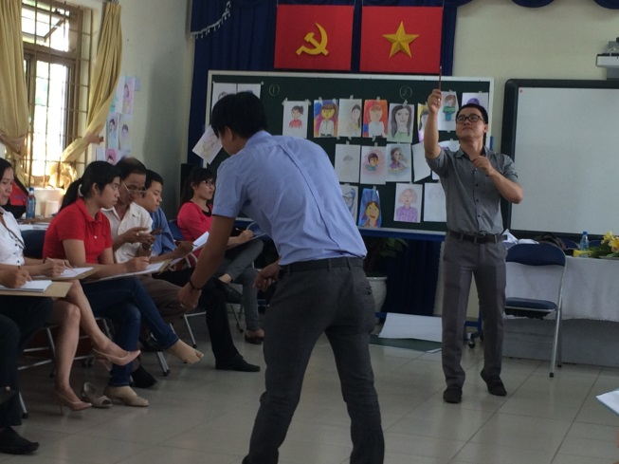
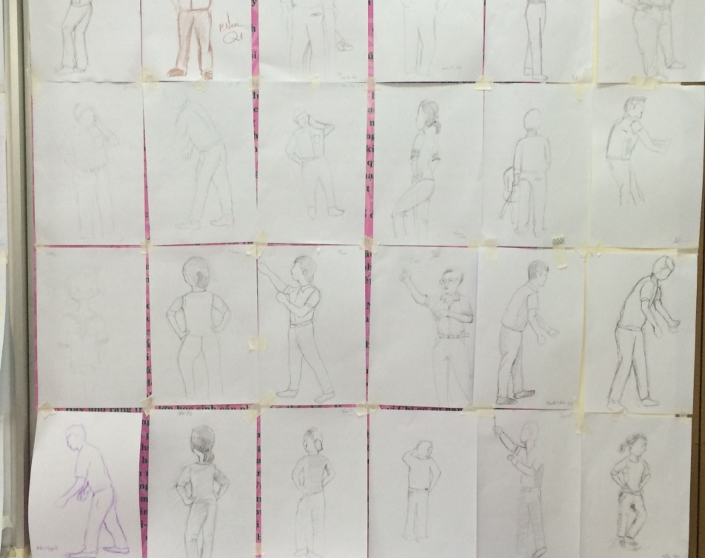
Notes:
Việc dạy học Mĩ thuật theo hướng phát triển năng lực học sinh đã được Sở Giáo dục và Đào tạo Thành phố Hồ Chí Minh triển khai thực hiện từ năm học 2014-2015. Trong 3 năm học qua, Thành phố đã tổ chức nhiều chuyên đề các cấp nhằm mục đích đổi mới phương pháp dạy học dạy học Mĩ thuật sao cho hiệu quả, đặc biệt là việc dạy học theo chủ đề đối với môn Mĩ thuật trong trường tiểu học.

Slide 5
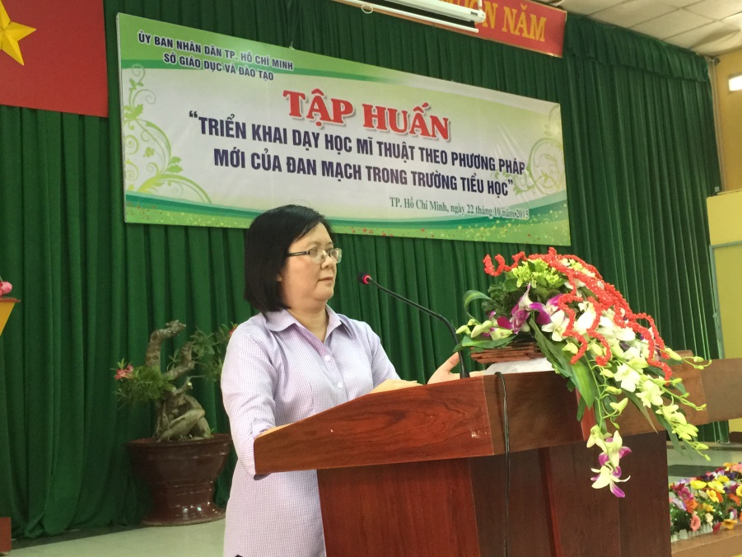
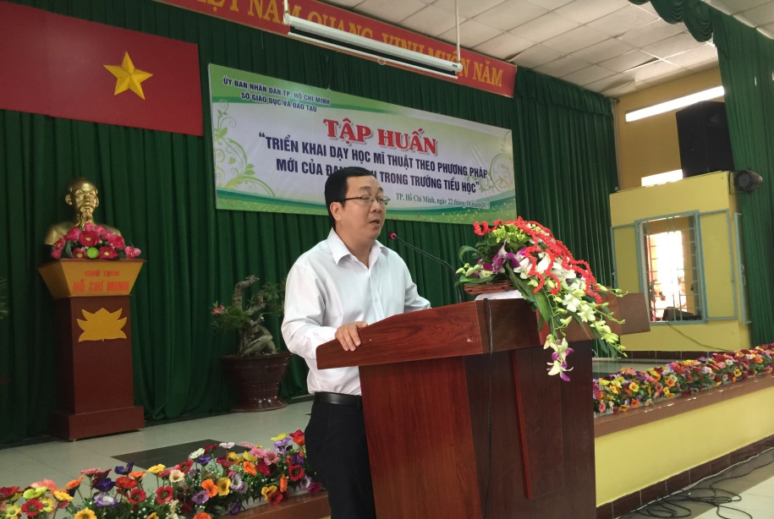
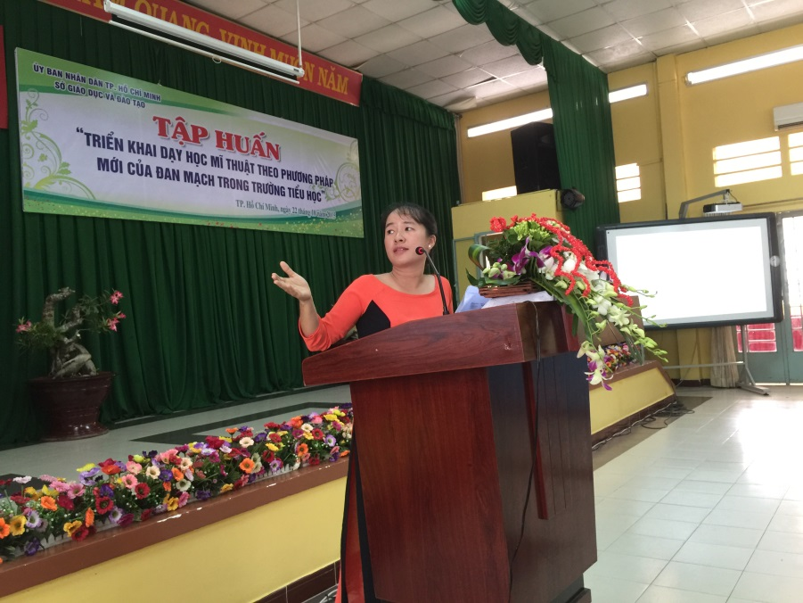
Notes:
Việc triển khai sâu đến cơ sở đã giúp chúng ta nhận ra những điểm mạnh và những điểm cần lưu ý, một trong số đó chính là việc chúng ta cần có một giải pháp mang tính thống nhất để thực hiện một cách đồng bộ theo quan điểm đổi mới phương pháp dạy học Mỹ thuật.

Slide 6
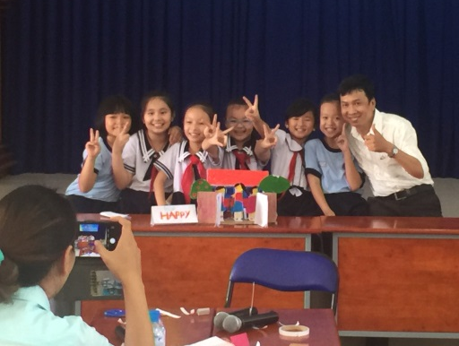
THỰC TRẠNG
Notes:
Việc dạy học Mĩ thuật theo chủ đề đã được triển khai nhưng chưa có sự thống nhất về phân phối chương trình; Việc nhóm các bài học theo chủ đề hoàn toàn theo suy nghĩ chủ quan của người dạy. Mỗi trường hay mỗi giáo viên lại có cách làm khác nhau nên Phòng Giáo dục và Đào tạo rất khó khăn trong việc thẩm định tính khoa học, hợp lí của từng cá nhân đơn vị.

Slide 7
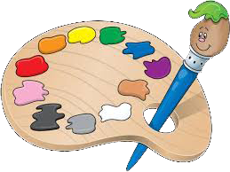
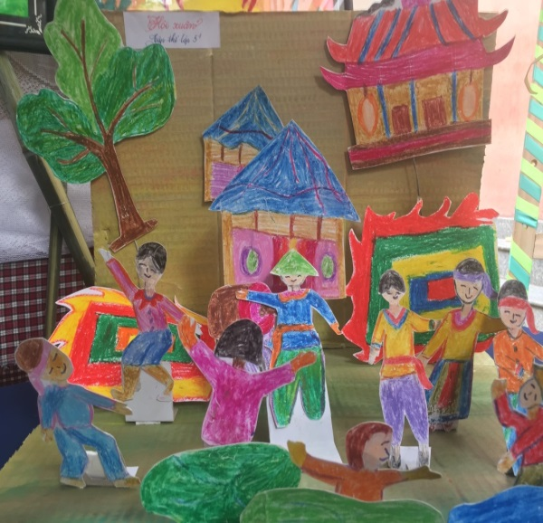
1/- Công tác chỉ đạo chuyên môn từ phía Phòng Giáo dục và Đào tạo
Chương trình chưa thống nhất đồng bộ
Tài liệu cũ không còn phù hợp
Công tác soạn giảng còn quá mới mẻ
Notes:
Tài liệu giảng dạy mĩ thuật cũ không còn phù hợp đối với cả giáo viên và học sinh (Tài liệu cũ chưa nhóm bài học theo chủ đề, vở tập vẽ và sách mĩ thuật được thiết kế cho hoạt động cá nhân rất khó làm việc nhóm và chủ yếu là học sinh tạo sản phẩm từ màu sáp với kích thước giấy vẽ rất nhỏ). Mỗi giáo viên tự sưu tầm tài liệu dạy học nên rất khó thẩm định về tính khoa học, tính chính xác của tài liệu, trong đó có những tài liệu đột phá, thay thế hoàn toàn nội dung, không còn bám sát hướng dẫn tại Quyết định 16.
Việc soạn giảng theo chủ đề còn mới mẻ, lạ lẫm với nhiều giáo viên nên đa phần giáo viên soạn theo kiểu ghép các bài lại với nhau theo chủ đề chứ không phải dạy học theo chủ đề.

Slide 8
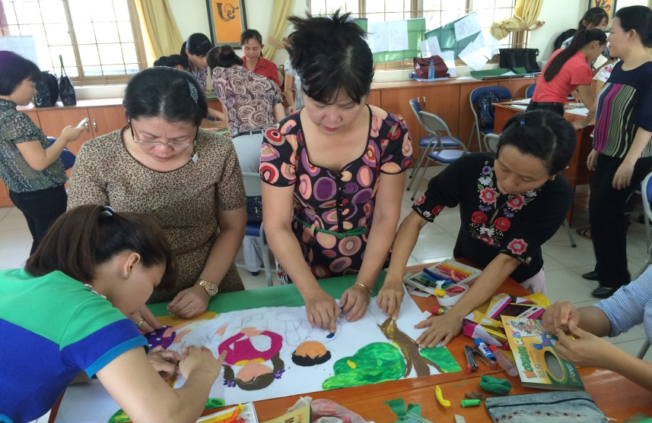
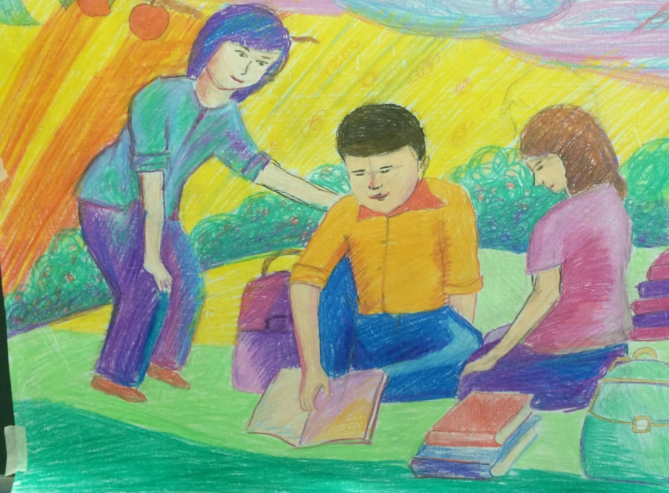
1/- Công tác quản lý từ trường Tiểu học
Notes:
Mỗi trường tiểu học thường có 1-2 giáo viên dạy Mĩ thuật, có trường chưa có giáo viên chuyên cho bộ môn này nên việc học tập, dự giờ trao đổi kinh nghiệm cũng như thao giảng, chuyên đề của giáo viên Mĩ thuật trong trường học còn nhiều khó khăn.
Chưa có tài liệu thống nhất về cách nhóm bài học cũng như soạn giảng nên khó khăn cho CBQL trong việc hướng dẫn, chỉ đạo, theo dõi quản lí bộ môn.

Slide 9
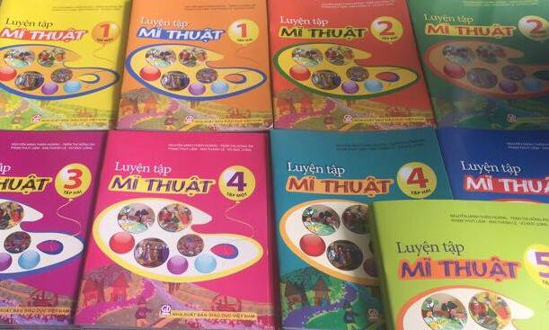
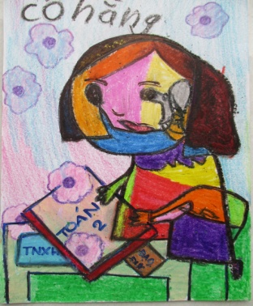
GIẢI QUYẾT VẤN ĐỀ
Notes:
Trước những thực trạng, khó khăn trên chúng ta thấy rằng việc cần có một sự chỉ đạo thống nhất, động bộ từ phía Sở Giáo dục và Đào tạo về tài liệu dạy học là rất quan trọng. Với vai trò là những người phụ trách chuyên môn Mĩ thuật tại phòng GD&ĐT, là CBQL tại trường tiểu học đồng thời cũng thành viên của nhóm tác giả bộ sách Luyện tập Mĩ thuật, chúng tôi nhận thấy việc việc sử dụng bộ tài liệu mới sẽ giải quyết được các vấn đề sau:

Slide 10
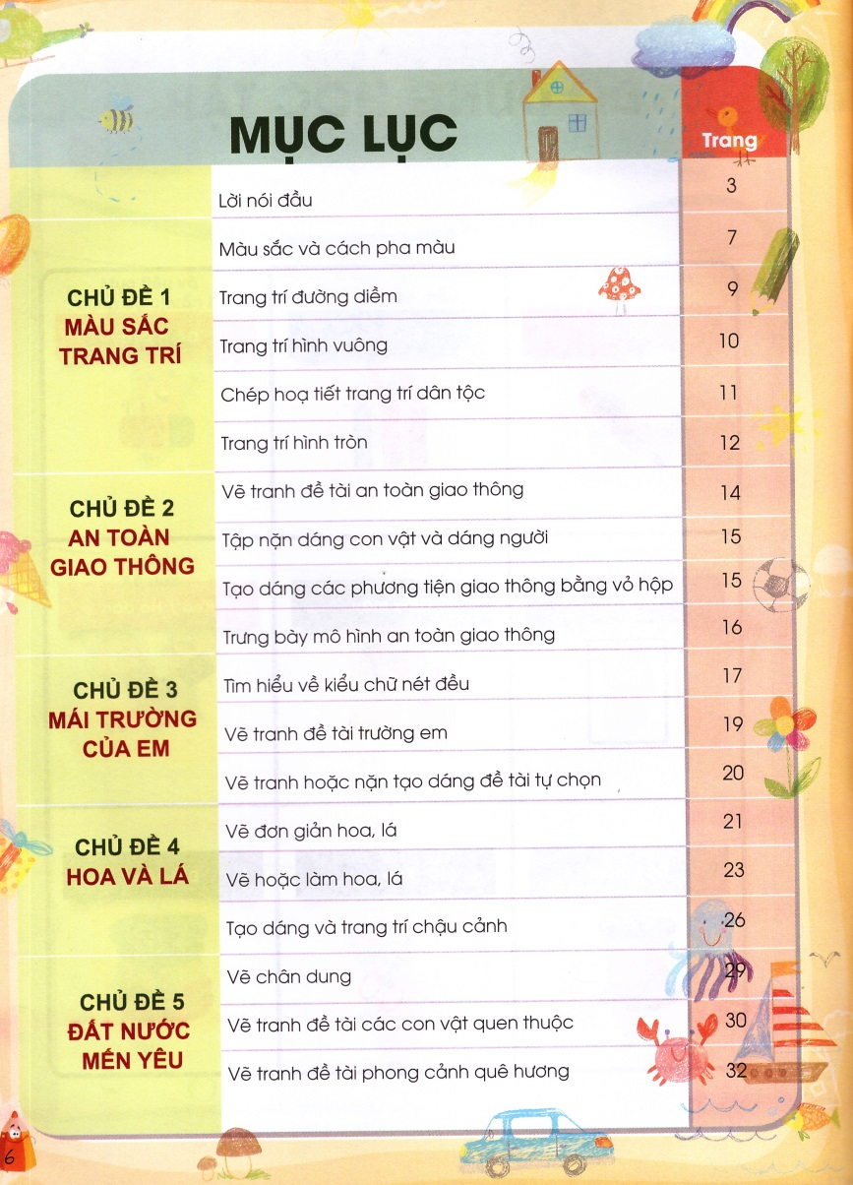
Việc phân phối chủ đề thống nhất
Nhóm các chủ đề một cách khoa học và đảm bảo nội dung chương trình theo Quyết định 16.
Các chủ đề được sắp xếp, đặt tên phù hợp với những chủ điểm lớn trong năm học
Các chủ đề còn được sắp xếp tuân thủ theo nhóm các phân môn của bộ môn Mĩ thuật (Vẽ trang trí, vẽ theo mẫu, vẽ tranh, thường thức Mĩ thuật) với mức độ từ thấp đến cao.
Notes:
1/- Về phía phòng Giáo dục và Đào tạo:
- Thuận lợi trong công tác chỉ đạo, quản lý việc dạy học Mỹ thuật theo phương pháp mới tại các trường tiểu học. Bộ tài liệu đã thực hiện việc nhóm các chủ đề một cách khoa học và đảm bảo nội dung chương trình theo Quyết định 16. Các chủ đề được sắp xếp, đặt tên phù hợp với những chủ điểm lớn trong năm học như: Tháng 9, 10: An toàn giao thông hoặc Mái trường của em. Tháng 11: Biết ơn thầy cô. Tháng 12: Bộ đội Cụ Hồ. Tháng 2,3: Ngày Tết quê em… Ngoài ra, các chủ đề còn được sắp xếp tuân thủ theo nhóm các phân môn của bộ môn Mĩ thuật (Vẽ trang trí, vẽ theo mẫu, vẽ tranh, thường thức Mĩ thuật) với mức độ từ thấp đến cao nhằm giúp học sinh có sự liên kết chặt chẽ kiến thức của các bài học tạo thành những khối kiến thức chắc chắn, bền vững.

Slide 11
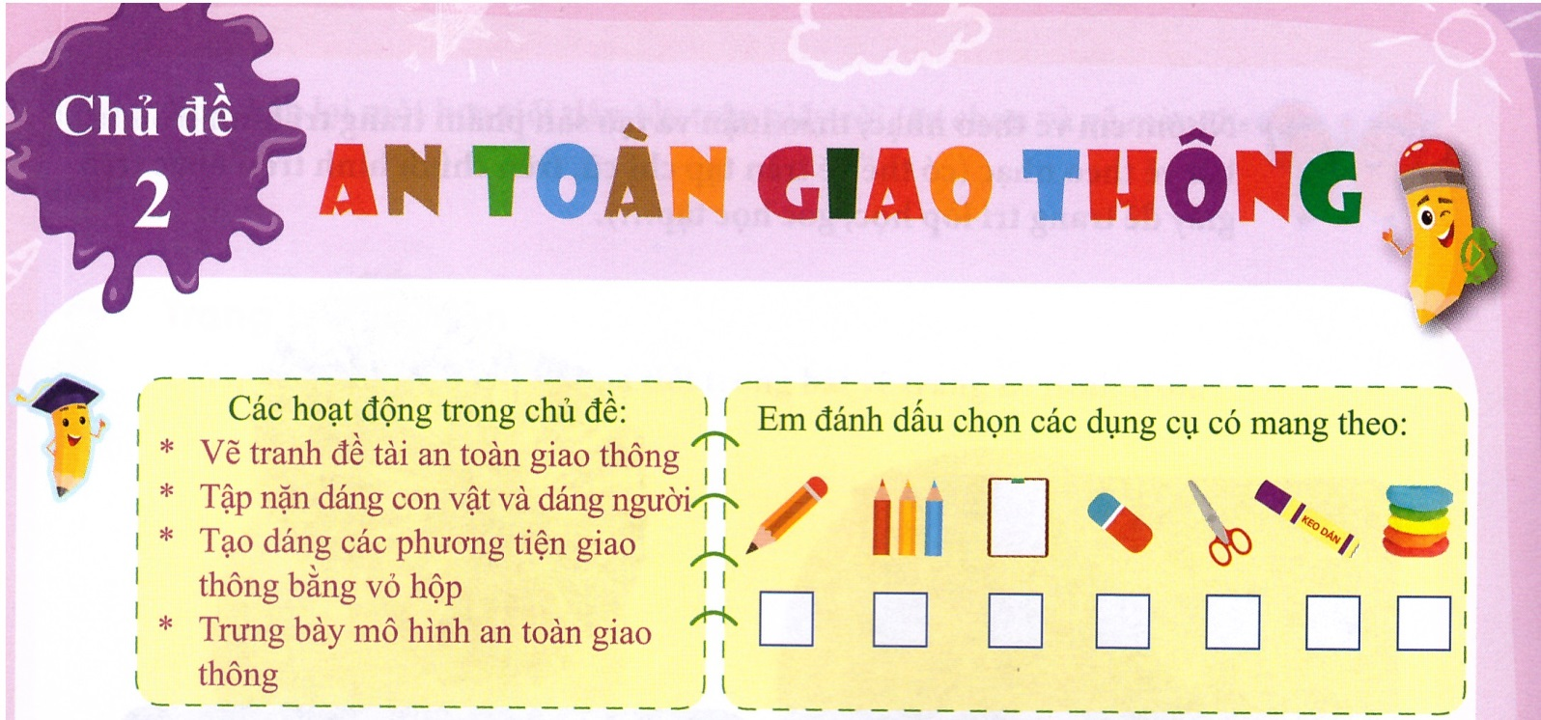
Việc soạn giảng
Soạn theo chủ đề trở nên dễ dàng hơn;
Đảm bảo thực hiện đúng hướng dẫn tại các văn bản của lãnh đạo các cấp về việc lồng ghép phương pháp dạy học, nhóm các chủ đề trên cơ sở dựa vào chương trình hiện hành, không tự cắt xén hoặc thay đổi chương trình.
Notes:
- Việc hướng dẫn giáo viên soạn giảng theo chủ đề dễ dàng hơn (Thay vì giáo viên soạn giảng theo cách ghép các bài học rời lại với nhau).
- Đảm bảo thực hiện đúng hướng dẫn tại các văn bản của lãnh đạo các cấp về việc lồng ghép phương pháp dạy học, nhóm các chủ đề trên cơ sở dựa vào chương trình hiện hành, không tự cắt xén hoặc thay đổi chương trình.

Slide 12
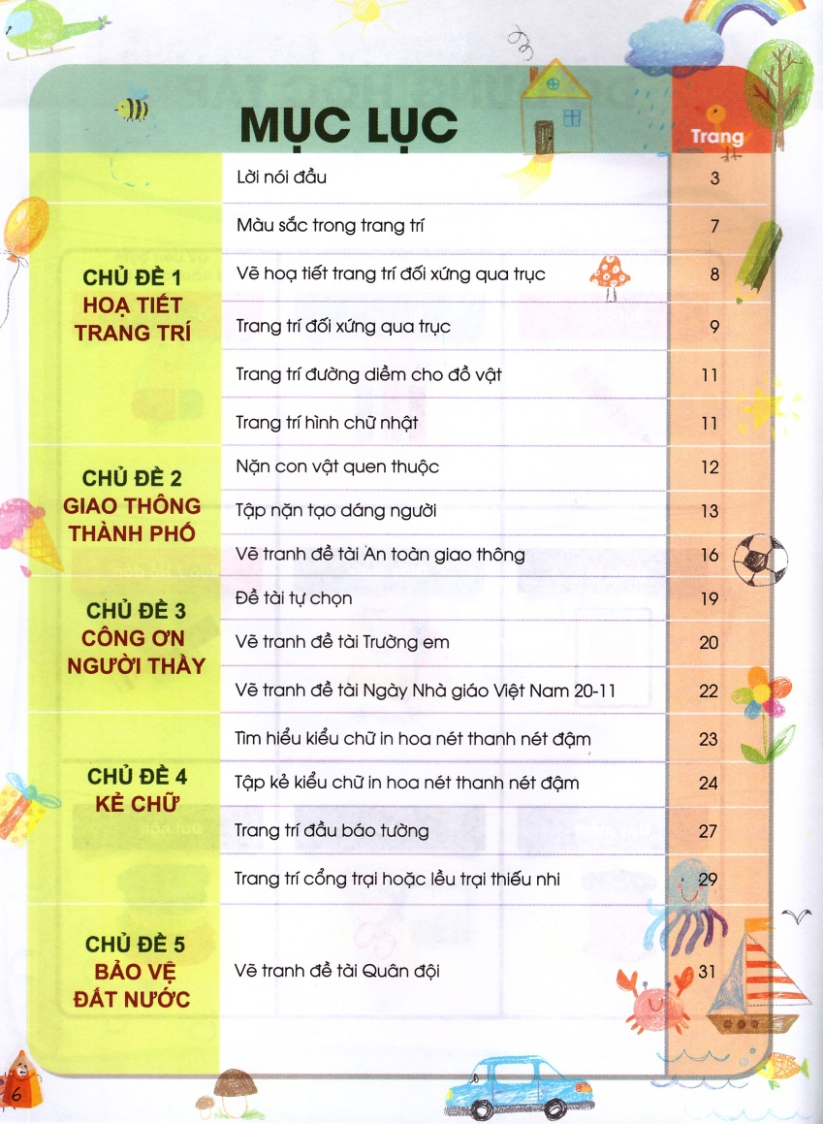
Việc quản lý chuyên môn và thực hiện đánh giá theo Thông tư 22
Notes:
- Do bộ tài liệu được tích hợp để sử dụng thay thế cho Sách giáo khoa, sách giáo viên, vở tập vẽ…nên dễ dàng trong việc quản lí, theo dõi. Do mỗi khối chỉ có từ 9 đến 10 chủ đề nên giáo viên chỉ soạn từ 9 đến 10 giáo án cho 1 khối (Thay vì trước đây giáo viên phải soạn 35 bài/ khối, có những giáo viên dạy cả 5 khối tổng cộng số lượng bài soạn lên tới hơn 170 bài) nên dễ dàng trong việc thẩm định, phê duyệt giáo án.
- Bộ tài liệu quy định luôn chuẩn kiến thức kĩ năng cho từng chủ đề, cũng như thể hiện việc tự đánh giá của học sinh theo tinh thần của Thông tư 22 (Bộ GD&ĐT) nên thuận lợi cho việc chỉ đạo thực hiện Thông tư 22 đối với giáo viên trong trường tiểu học.

Slide 13
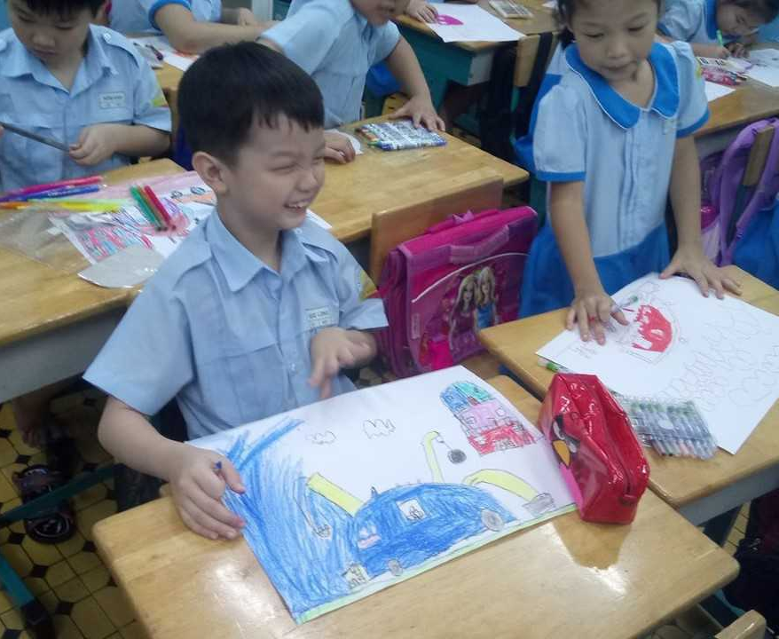
KẾT LUẬN
Notes:
Việc sử dụng tài liệu Luyện tập Mĩ thuật đã giải quyết được những khó khăn cơ bản và quan trong trong dạy học Mĩ thuật theo chủ đề và theo hướng phát triển năng lực học sinh. Tuy nhiên, việc khai thác sử dụng hiệu quả tài liệu trên cần có sự chỉ đạo đồng bộ, cần có những đợt tập huấn và hướng dẫn cụ thể cho giáo viên. Bên cạnh đó việc thẩm định, phản biện cũng là công tác quan trọng để chỉnh lí và hoàn thiện hơn nữa bộ tài liệu, góp phần định hướng tốt hơn trong việc dạy và học môn Mĩ thuật trường tiểu học để mang lại những tiết học thật hay, bổ ích cho học sinh đáp ứng yêu cầu đổi mới căn bản, toàn diện giáo dục trong giai đoạn hiện nay./.

